Slide 1
DESKRIPSI USE CASE
Rekayasa Perangkat Lunak

Slide 2
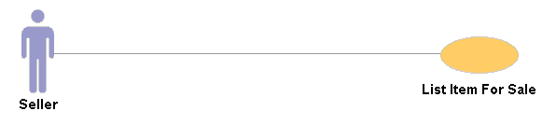
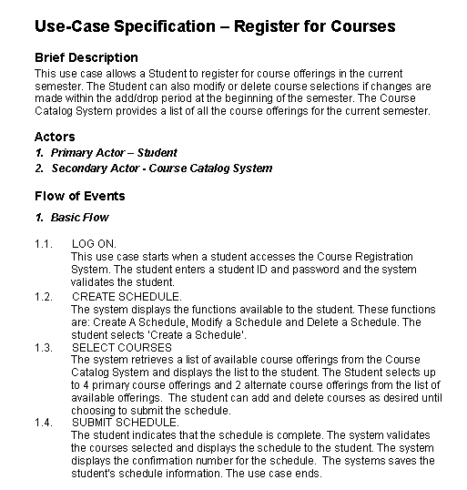
Komponen Use case
Actor:
Someone/something outside the system that interacts with the system
Use Case:
Defines a piece of functionality of the system
Communication – Association:
Shows the Actor and the Use Case communicate
Use Case Specification:
Basic flow of events,
alternate flows, error flows and sub-flows as appropriate
Sumber : IBM software group

Slide 3
Use case Description
A use case description is a specification of the interaction between a system and the actors in a use case.
Setiap use case harus mencakup rincian apa yang harus dilakukan untuk memenuhi fungsionalitas.

Slide 4
Use case Description
Rincian fungsionalitas mencakup
  Fungsionalitas dasar
  Fungsionalitas Alternatif
  Kondisi error
  Keadaan atau kondisi yang harus dipenuhi sebelum use case dijalankan dan setelah use case selesai dijalankan.

Slide 5
Template deskripsi use case
Nama Use Case
Actor
Deskripsi Singkat
Pre Condition
Flow of Event
Post Condition

Slide 6
Pre Condition
Pre condition (pra kondisi) menyatakan (pra syarat) apa yang harus ada sebelum use case dijalankan.
Pre condition harus benar atau terpenuhi, agar fungsionalitas yang dinyatakan dalam use case bisa terpenuhi.

Slide 7
Post Condition
Post condition menyatakan apa yang didapat atau terjadi setelah use case dijalankan.
Post condition merupakan kondisi yang akan benar atau terpenuhi setelah fungsionalitas dijalankan.

Slide 8
Flow of Event (Skenario)
Menyatakan langkah-langkah dalam use case.
  Deklaratif, time-ordered
  Dari sudut pandang aktor
Dimulai atau diinisiasi oleh aktor yang memicu berjalannya use case.
Good way to start …
Use case dimulai ketika <aktor> <aktivitas>
Misal :
Use case dimulai ketika pelanggan memesan produk

Slide 9
Flow of Event (skenario)
Langkah-langkah harus jelas dan tidak menimbulkan ambiguitas.
Contoh langkah ambiguitas:
Detil pelanggan dimasukkan.
Mengapa langkah di atas dianggap tidak jelas … ?
  Siapa yang memasukkan detil pelanggan ?
  Informasi apa saja yang dimasukkan sebagai “detil pelanggan”

Slide 10
Basic Flow
Menyatakan langkah-langkah yang terjadi di mana semuanya berjalan dengan baik
Harus ada satu basic flow untuk setiap use case.
Berisi sederatan langkah tanpa ada percabangan (if) atau alternatif.
Pada setiap langkah, asumsikan semua berjalan dengan benar.

Slide 11
Alternative Flow
Berisi langkah-langkah yang dipandang bukan sebagai normal flow
  Memungkinkan flow yang berbeda terjadi.
Termasuk dokumentasi langkah yang dilakukan jika terjadi error.

Slide 12
Alternative Flow
Menemukan alternatif flow
Untuk setiap langkah dalam basic flow ….
Apakah ada aksi lain yang dapat dilakukan ?
Apakah ada kemungkinan terjadinya kesalahan ?
Apakah ada perilaku lain yang bisa terjadi kapan saja ?

Slide 13
Alternative Flow
Beberapa contoh yang mengakibatkan alternative flow.
Aktor membatalkan operasi atau aktivitas
Aktor meminta bantuan (help)
Aktor memberikan data tidak lengkap atau data yang salah.
Sistem crash
Aktor memilih alternative lain

Slide 14
Panduan menulis deskripsi use case
Pastikan bahwa use case berisi sederatan aksi. Setiap use case pada dasarnya melakukan sebuah transaksi, sehingga terdiri atas 4 bagian :
  Aktor menginisiasi use case dengan mengirimkan request ke sistem.
  Sistem memastikan request valid.
  Sistem memproses request
  Sistem mengirimkan pada aktor hasil proses

Slide 15

Contoh use case
Login
Member
Admin

Slide 16
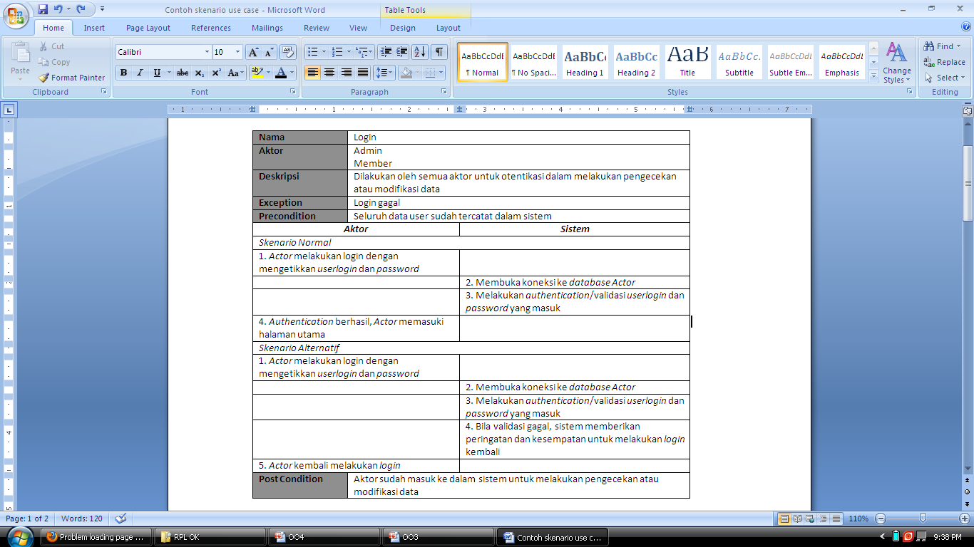
Deskripsi Use case

